Slide 2


Aftrap

Slide 3

Lesprogramma dit blok
Les 1: Start planthormonen
Les 2: Planthormonen
Les 3: Bloei en planthormonen
Les 4: Vertakking en planthormonen
Les 5: Vertakking en planthormonen
Les 6: Herhaling
Toets

Slide 4

Wat doen we vandaag?
Herhaling
Van jeugd naar volwassen fase
Hormonale factor
Korte dag – lange nacht
Het proces van bevruchten
Belemmerende factoren
Opdrachten

Slide 5


Slide 6
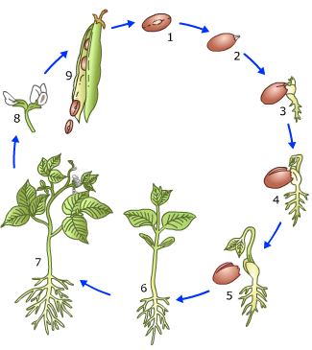
Van jeugd naar volwassen fase
Voordat een plant kan bloeien, moet hij volwassen zijn, en veel planten kennen een jeugdfase waarin ze zelfs onder optimale omstandigheden niet bloeien.
De logica hierachter is dat bloemen van voldoende kwaliteit moeten zijn om succesvolle voortplanting te ondersteunen, wat energie kost en voldoende assimilaten vereist.

Slide 7
Van jeugd naar volwassen fase
De duur van de jeugdfase kan sterk variëren, van enkele dagen tot tientallen jaren bij bomen.
Voor een tuinder erg onrendabel als je lang moet wachten op productie.
Daarom is het handig dat een stek of een ent van een plant, die al in de volwassen fase verkeert ook volwassen blijft

Slide 8
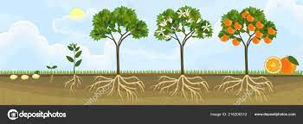
Van jeugd naar volwassen fase
De overgang van de jeugd- naar volwassen fase is abrupt en wordt aangestuurd door plantenhormonen.
Factoren zoals plantgrootte, leeftijd, het aantal bladeren en groeifactoren beïnvloeden de duur van de jeugdfase.

Slide 9
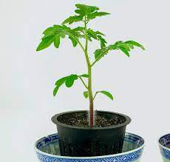
Bladeren onder de 1e tros
Voor bloei moet een plant bepaalde criteria bereiken, zoals grootte, leeftijd en bladhoeveelheid.
In tomaat is er veel onderzoek gedaan naar het bloeien van de plant
Een tomatenteler wil graag dat de plant snel in productie komt, en dit vertaalt zich naar het aantal bladeren onder de 1e tros

Slide 10
Bladeren onder de 1e tros
De theorie is dat er eerst een bepaalde hoeveelheid assimilaten in het gewas aanwezig moeten zijn ,voordat hij gaat bloeien.
Uit onderzoek blijkt dat ingrepen, die de hoeveelheid assimilaten verhogen, de bloei kunnen versnellen.
Meer licht betekent minder bladen onder de 1e tros
Minder licht met een hogere temperatuur betekent meer bladen onder de 1e tros.

Slide 11
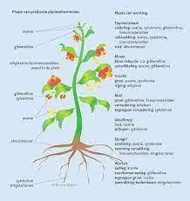
Hormonale factor
Uit allerlei onderzoek blijkt duidelijk dat er een hormonale factor in het spel is bij de overgang van de vegetatieve stadium naar de generatieve stadium
Plantenhormonen spelen hierin een cruciale rol.

Slide 12
Hormonale factor
Je kunt de jeugdfase van planten verkorten door:
Gibberellinen
Ze stimuleren de overgang van de vegetatieve fase naar de generatieve fase.
Bij langedagplanten kan extra gibberelline de plant eerder in bloei brengen, ook al is de daglengte nog niet optimaal.
Voorbeeld: spuiten van gibberellinen bij bepaalde sierplanten (zoals chrysant of petunia) om de bloei te vervroegen.
Cytokininen
Kunnen in combinatie met gibberelline de knopvorming stimuleren.
Vooral bij weefselkweek gebruikt om sneller bloeibare planten te krijgen.

Slide 13
Hormonale factor
Auxine
  Niet direct voor bloei, maar auxine in de juiste balans met gibberelline kan de overgang wel beïnvloeden.
Let op
  Niet bij alle planten werkt dit even goed; genetische aanleg en omgevingsfactoren (licht, temperatuur) blijven belangrijk.
  Soms kan juist een koudebehandeling nodig zijn naast hormonen om de jeugdfase te doorbreken.

Slide 14
Hormonale factor
Enkele praktijkvoorbeelden
Voorbeeld 1: Sierplanten (o.a. chrysant, petunia)
Probleem: Sommige sierplanten bloeien pas na een lange jeugdfase of bij de juiste daglengte.
Oplossing: Toedienen van gibberellinen via een bespuiting.
Effect: -De planten schakelen sneller over naar de generatieve fase.
-Bloei komt eerder, wat handig is voor een teeltschema met vaste leverdata.

Slide 15
Hormonale factor
Voorbeeld 2: Aardbei (doorteelt)
Probleem: Jonge planten vormen eerst veel blad voordat bloemknoppen ontstaan.
Oplossing: Spuiten of dompelen met gibberellinen.
Effect: Snellere inductie van bloei en dus eerder vruchten.
Voorbeeld 3: Fruitbomen (appel, peer, citrus)
Probleem: Zaailingen van appel, peer of citrus kunnen een jeugdfase van meerdere jaren hebben voordat ze vrucht dragen.
Oplossing: Behandelen met gibberellinen of cytokininen in proeven.
Effect: Bij sommige rassen kan dit de overgang versnellen,
In de praktijk gebruiken telers vooral gibberellinen omdat die het sterkst werken om de jeugdfase te verkorten en bloei op te wekken.

Slide 16
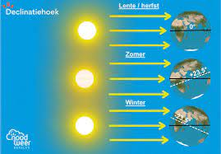
Korte dag = lange nacht
Sommige planten reageren op daglengte en bloeien pas als de dag (of nacht) een bepaald aantal uren duurt.
De gevoeligheid voor daglengte hangt af van de oorsprong van de plant; echte tropische planten zijn meestal niet daglengtegevoelig.
Dit komt omdat de dag en nacht bij de evenaar ongeveer even lang zijn

Slide 17
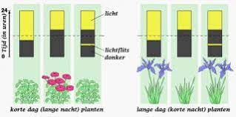
Korte dag = lange nacht
De benaming korte dag plant is eigenlijk verkeert.
Een korte dag plant is eigenlijk een lange nacht plant want het gaat namelijk om de lengte van de donkerperiode.
Als de donkerperiode maar heel kort wordt onderbroken gaat het effect van de verduistering verloren

Slide 18
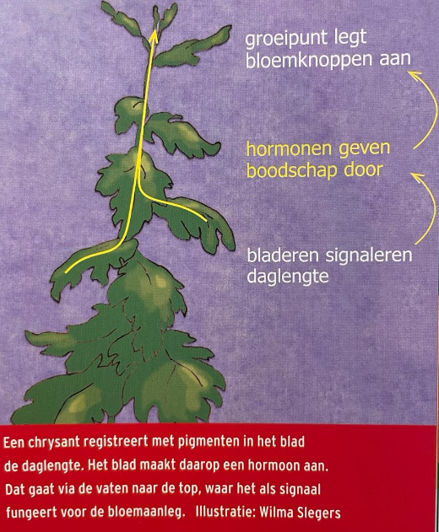
Lengte donkerperiode
Planten detecteren de lengte van de donkere periode met behulp van pigmenten in het blad.
Communicatie tussen het blad en de bloeiende locatie gebeurt via hormonen.
De plant meet de donkere periode niet alleen met de fotoreceptor fytochroom, maar ook door interactie met de biologische klok van de plant en temperatuur.

Slide 19
Bloei inductie
De bloei-inductie (het omschakelen van de vegetatieve groei naar de bloeifase) wordt vooral geregeld door het hormoon gibberelline.
Gibberellinen stimuleren de vorming van bloeiknoppen bij bepaalde planten, vooral bij langedagplanten (planten die pas gaan bloeien als de dagen lang genoeg zijn).

Slide 20
Bloei inductie
Het hormoon wordt gemaakt in de jonge bladeren en in de stengel, en reist naar de meristemen (deelpunten) waar het de ontwikkeling richting bloei aanzet.
De werking van gibberelline hangt vaak samen met lichtprikkels en de fotoperiode (lengte van dag en nacht). Het hormoon werkt dus samen met signalen uit het blad, dat uiteindelijk de bloei activeert in het groeipunt.

Slide 21
Lengte donkerperiode
Sommige kortedagplanten, zoals chrysanten, vereisen weken van lange nachten voor de bloei, en het stoppen van verduistering kan leiden tot abnormale groei.
De bloei van chrysanten en mogelijk andere gewassen wordt waarschijnlijk gereguleerd door meerdere genen en is geen eenvoudige aan/uit-schakeling van één gen.

Slide 22
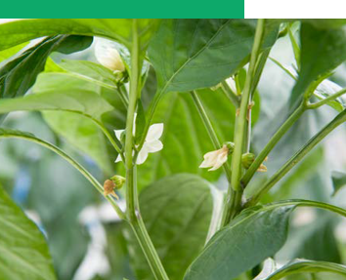
Bloemknoppen en problemen
Na de overgang van vegetatieve naar generatieve groei kunnen bloemknoppen problemen ondervinden.
Knoppen kunnen uitdrogen of vallen, en bloemen kunnen niet goed opengaan.

Slide 23
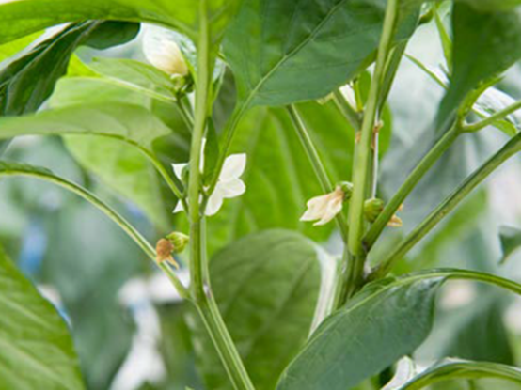
Bloemknoppen en problemen
Mogelijke oorzaken:
Onvoldoende gibberellinen of verkeerde hormoonbalans
de bloei-inductie verloopt niet goed.
Stressfactoren
zoals te weinig licht, te lage of hoge temperatuur, of waterstress → knoppen ontwikkelen zich slecht of vallen af.

Slide 24
Bloemknoppen en problemen
Voedingsproblemen
(tekort aan bijvoorbeeld borium of calcium) → de knop kan zich niet goed ontwikkelen.
Te sterke vegetatieve groei
(door te veel stikstof of cytokininestimulatie) → de plant blijft in bladgroei en de bloemknoppen worden geremd
Daarom is een juiste balans tussen hormonen (vooral gibberelline, maar ook auxine en cytokinine) en omgevingsfactoren cruciaal om bloemknopvorming zonder problemen te laten verlopen.

Slide 25
Bloemknoppen en problemen
Dit hangt af van de beschikbaarheid van water, mineralen en assimilaten voor de bloem, en soms verliest de bloem deze strijd tegen andere delen van de plant.
Optimaliseren van klimatologische omstandigheden, voorkomen van licht- en watergebrek, en verminderen van concurrentie met bladeren (bladplukken) zijn manieren om het bloeiproces te verbeteren.

Slide 26
Bloemknoppen en problemen
Probleem | Mogelijke oorzaak | Rol hormonen
Geen of weinig bloemknoppen | Te weinig licht of verkeerde daglengte | Onvoldoende productie van gibberellinen → bloei blijft uit
Knoppen vallen af | Waterstress of te hoge temperatuur | Abscisinezuur (ABA) stijgt → knopval
Kleine of misvormde bloemknoppen | Voedingstekort (bijv. borium, calcium) | Hormoonbalans verstoord → slechte celdeling en -strekking
Plant blijft in bladgroei (geen bloei) | Te veel stikstofbemesting | Hoge cytokininen en auxine → stimuleren vegetatieve groei
Onregelmatige bloei | Wisselende omstandigheden (klimaat, watergift) | Hormonen reageren op stress → knopontwikkeling onregelmatig

Slide 27
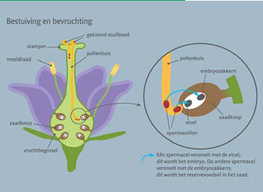
Het proces van bevruchten
Bevruchting betreft het samengaan van twee sets chromosomen, één van de vader en één van de moeder, resulterend in een unieke genetische combinatie.
Stuifmeel en eicellen moeten elkaar bereiken, vaak geholpen door wind of insecten.
Na contact met een stamper ontkiemt stuifmeel, groeit een pollenbuis in de richting van eicellen en deelt de spermacel.

Slide 28
Het proces van bevruchten
Eén spermacel versmelt met de eicel, terwijl de andere zich met de embryozak-kern combineert om endosperm (reservevoedsel in het zaad) te vormen.
Na bevruchting groeien zaadknoppen uit tot zaden met een embryo en reservevoedsel, terwijl het vruchtbeginsel uitgroeit tot een vrucht

Slide 29
Rol van hormonen bij bevruchting
Na bestuiving
De stuifmeelkorrel kiemt op de stempel en vormt een stuifmeelbuis.
Hierbij spelen auxinen een rol in de groei en sturing van de buis richting de eicel.
Tijdens de bevruchting
Wanneer de eicel bevrucht wordt, komen auxinen en gibberellinen vrij.
Deze hormonen stimuleren de celstrekking en celdeling in het vruchtbeginsel → begin van vruchtvorming..

Slide 30
Rol van hormonen bij bevruchting
Vrucht- en zaadontwikkeling
Auxine (uit het jonge zaad) zorgt dat het vruchtbeginsel blijft groeien en niet afvalt.
Gibberellinen stimuleren de groei van de vruchtwand
Cytokininen stimuleren de celdeling in jonge zaden en vruchtweefsel.
Knop- of vruchtval
Als de bevruchting mislukt of de plant stress ervaart, stijgt abscisinezuur (ABA) → bloem of vrucht kan afvallen.

Slide 31
Rol van hormonen bij bevruchting
In het kort:
Bestuiving → stuifmeel kiemt, stuifmeelbuis groeit (auxine helpt)
Bevruchting → spermacel bereikt eicel, auxine + gibberelline starten vruchtvorming
Vruchtontwikkeling → zaad en vrucht groeien, gestuurd door auxine, gibberelline en cytokinine
Mogelijke vruchtval → bij stress of mislukte bevruchting stijgt ABA, waardoor bloem of vrucht afvalt

Slide 32
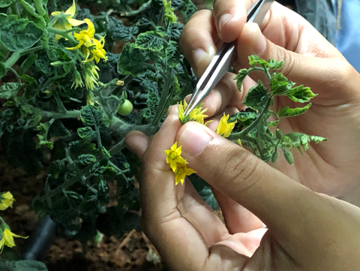
Nieuwe eigenschappen
Bij de versmelting van ei- en zaadcel ontstaat een unieke nieuwe combinatie van genetische eigenschappen.
De veredelaar is er natuurlijk in geïnteresseerd.

Slide 33
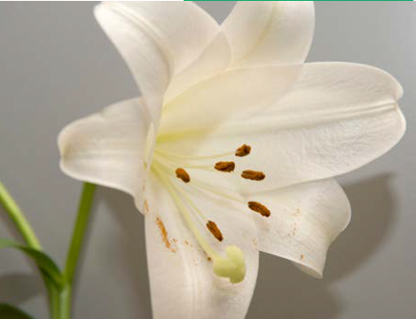
Belemmerende factoren
Bestuiving en bevruchting zijn gevoelige processen met veel mogelijke problemen.
Stuifmeelkwaliteit wordt sterk beïnvloed door temperatuur, terwijl de kwaliteit van de eicel minder temperatuurafhankelijk is.
Problemen kunnen ontstaan door slechte stuifmeelontwikkeling, slechte loslating van stuifmeel, gebrek aan bestuivende insecten, droogte in de stamper, en onverklaarbare onderbrekingen in de groei van de pollenbuis.

Slide 34
Belemmerende factoren
Mismatches tussen ei- en zaadcellen kunnen leiden tot mislukte bevruchting.
Planten hebben ingebouwde mechanismen om zelfbevruchting te voorkomen, terwijl stuifmeel van een andere plant deze barrières kan omzeilen.

Slide 35
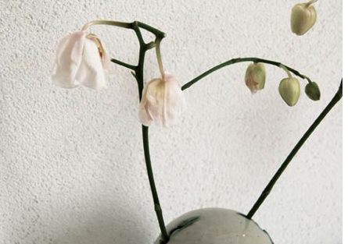
Aantasting van kwaliteit bij sierteelt gewassen
Bestuiving en bevruchting zijn processen die de sierteler in het algemeen liever vermijdt, omdat een bestoven en bevruchte bloem snel verwelkt en niet langer nodig is voor voortplanting.
Planten versnellen het verouderingsproces van bestoven bloemen vaak door meer ethyleen te produceren, wat resulteert in verkleuring, verwelking en het afvallen van de bloem.

Slide 36
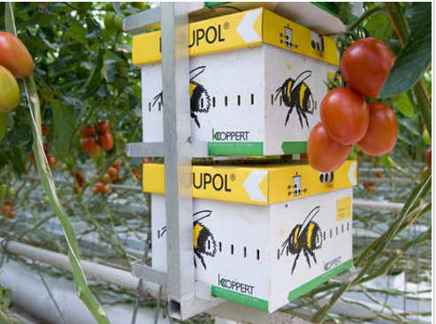
Inzet van hommels bij bestuiving
Hommels zijn beter geschikt dan bijen.
Bloemen van vruchtgroenten zijn niet erg aantrekkelijk vanwege hun structuur en luchtramen waardoor ze gemakkelijk naar buiten kunnen ontsnappen.
Hommels hebben een minder ontwikkeld sociaal leven en kunnen hun korfgenoten niet op dezelfde manier informeren

Slide 37
Inzet van hommels bij bestuiving
Bovendien werken bijen minder goed bij lage temperaturen of bewolkt weer.
Vruchtgroentetelers moeten hommels vaak bijvoeden met suikerwater omdat de bloemen te weinig voedsel bieden.

Slide 38
Vragen: les 3 Niveau 2-3-4
Wat is het verschil tussen de jeugd- en volwassen fase van een plant?
Hoe kun je ervoor zorgen dat een plant sneller in de generatieve fase (bloei) komt?
Welke rol spelen plantenhormonen bij de ontwikkeling van bloemen en vruchten?
Wat gebeurt er met een plant als hij te weinig licht krijgt tijdens de groeifase?
Waarom is de donkerperiode belangrijker dan de daglengte bij de bloei van sommige planten?
Op welke manieren kunnen planten zich voortplanten zonder zaden te gebruiken?
Wat kan de oorzaak zijn als bloemknoppen verdrogen of uitvallen voordat ze open gaan?
Hoe verloopt het proces van bevruchting bij een plant?
Waarom worden hommels in kassen vaak gebruikt voor bestuiving in plaats van bijen?
Welke factoren beïnvloeden de snelheid waarmee een vrucht zich ontwikkelt na de bevruchting?

Slide 39
Vragen: les 3 Niveau 3-4
Leg in je eigen woorden uit waarom het voor een tuinder belangrijk is om de jeugdfase van een plant te verkorten.
Bedenk een situatie waarin het gunstig is om de bloei van een plant juist uit te stellen. Hoe zou je dit kunnen bereiken?
Beschrijf hoe je in een kas het klimaat zou kunnen aanpassen om de bloei van tomatenplanten te versnellen.
Noem twee voorbeelden van gewassen die gevoelig zijn voor daglengte en leg uit hoe je daar als teler rekening mee kunt houden.
Stel dat je merkt dat de bloemen in je kas snel verwelken. Wat zou je onderzoeken om het probleem op te lossen?

Slide 40


